Slide 1
Analisis Pelanggan Churn
Kartu Kredit
VIX – Data Engineer Bank BTPN Syariah
Muhammad Rafi Dinillah
https://www.linkedin.com/in/rafidinillah14/

Slide 2
Main Topic
01
Bussiness Objective
02
Data Exploration
03
Insight Visualization
04
Conclusion and Recomendation

Slide 3
Business Objective
Mengindentifikasi faktor-faktor yang menyebabkan customer churn.
Membuat kesimpulan dan memberikan rekomendasi dari hasil analisis.

Slide 4
Main Topic
01
Bussiness Objective
02
Data Exploration
03
Insight Visualization
04
Conclusion and Recomendation

Slide 5
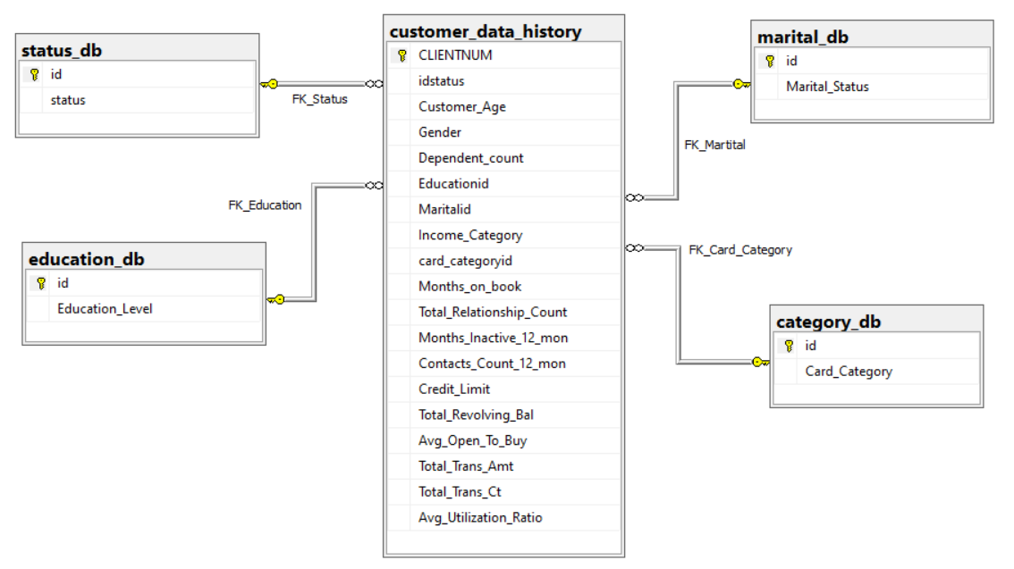
Datagram
Dataset memiliki 5 tabel yang saling berhubungan dengan tabel utama yaitu “customer_data_history" yang memiliki 10127 baris.

Slide 6
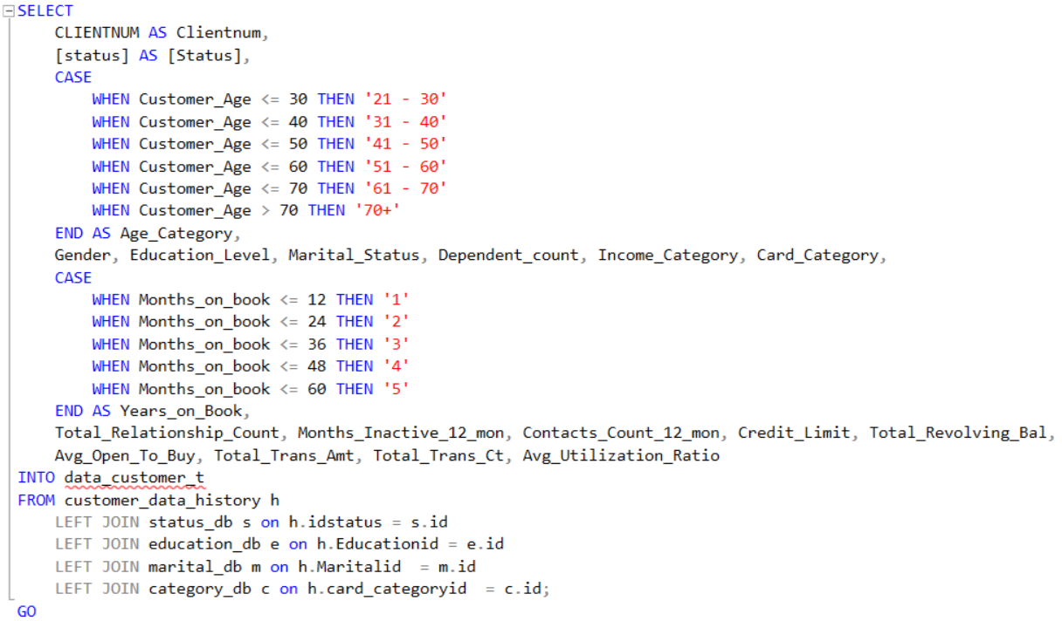
Membuat Tabel Transaksi

Slide 7
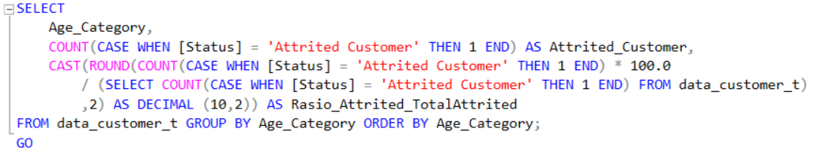
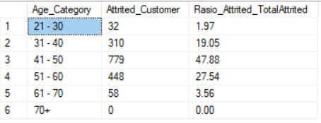
Demografi
Usia

Slide 8
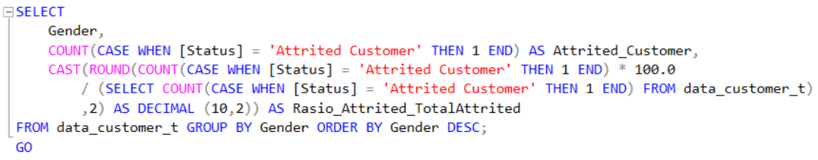

Demografi
Gender

Slide 9
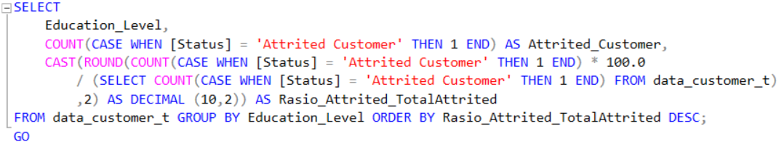
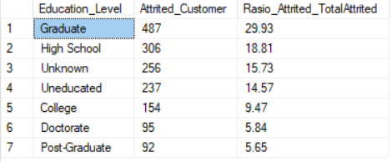
Demografi
Tingkat Pendidikan

Slide 10
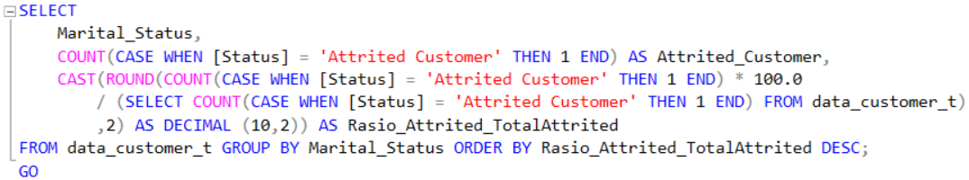
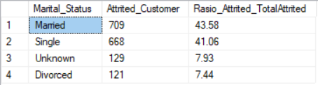
Demografi
Status Pernikahan

Slide 11
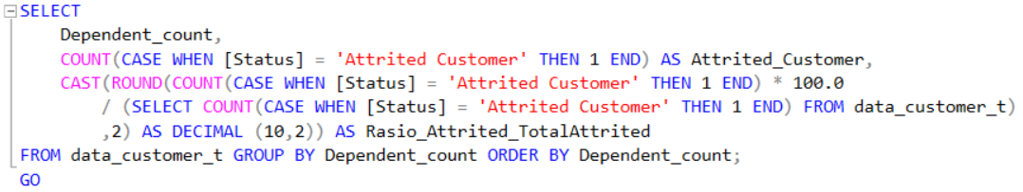
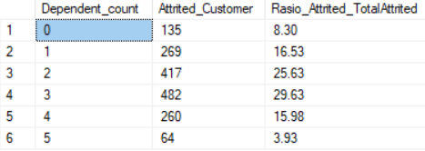
Demografi
Jumlah Tanggungan

Slide 12

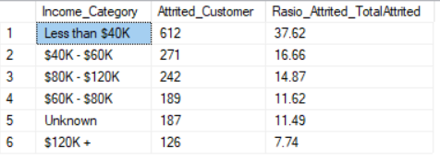
Demografi
Pendapatan

Slide 13
Demografi
Jenis Kartu Kredit

Slide 14
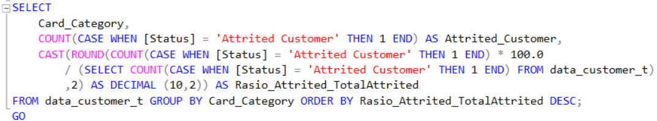
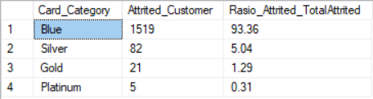
Hubungan Kartu Kredit dengan Bank
Limit Kartu Kredit

Slide 15
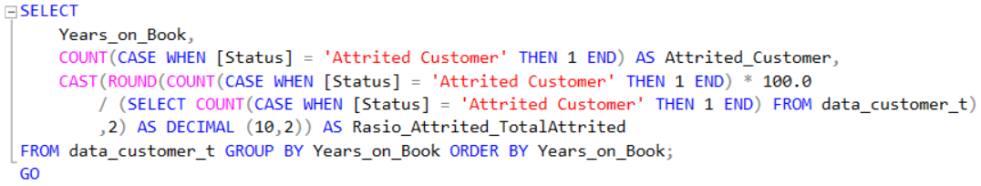
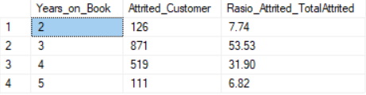
Hubungan Kartu Kredit dengan Bank
Lama Hubungan Dengan Bank

Slide 16
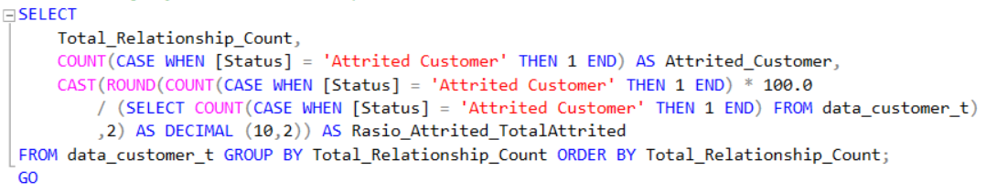
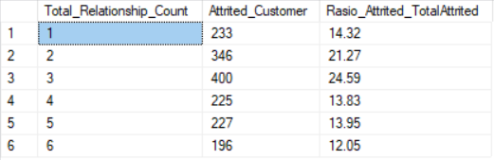
Hubungan Kartu Kredit dengan Bank
Jumlah Produk yang Dimiliki

Slide 17
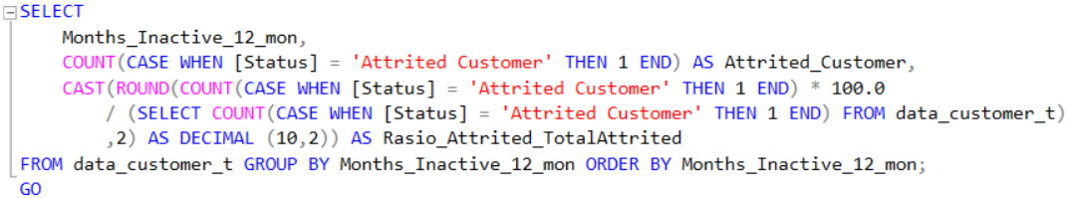
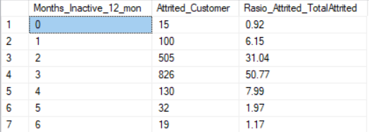
Hubungan Kartu Kredit dengan Bank
Jumlah Ketidakaktifan

Slide 18
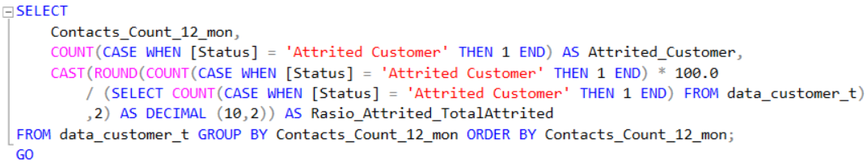
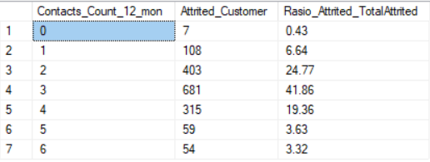
Hubungan Kartu Kredit dengan Bank
Jumlah Panggilan Bank

Slide 19
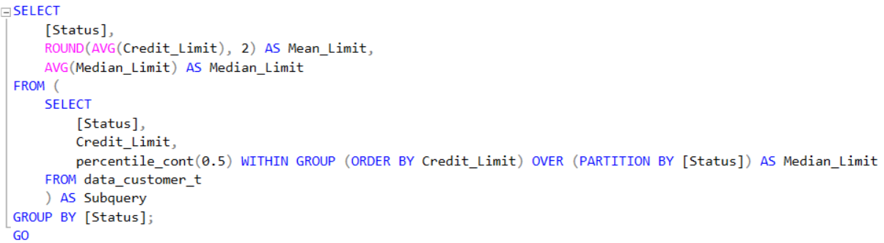

Hubungan Kartu Kredit dengan Bank
Median Limit Kredit

Slide 20
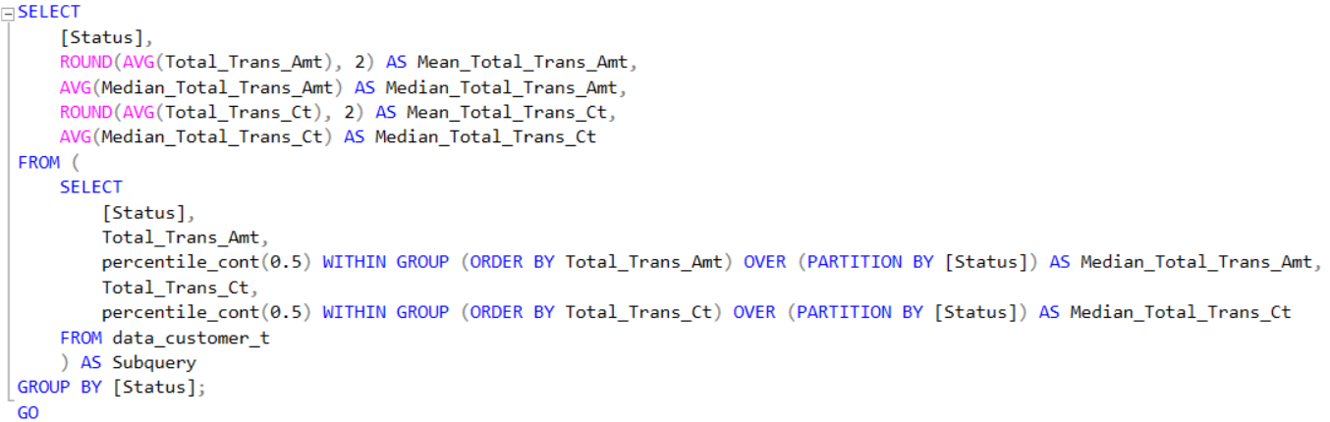
Hubungan Kartu Kredit dengan Bank
Nominal Transaksi dan Frekuensi Transaksi

Slide 21
Main Topic
01
Bussiness Objective
02
Data Exploration
03
Insight Visualization
04
Conclusion and Recomendation

Slide 22
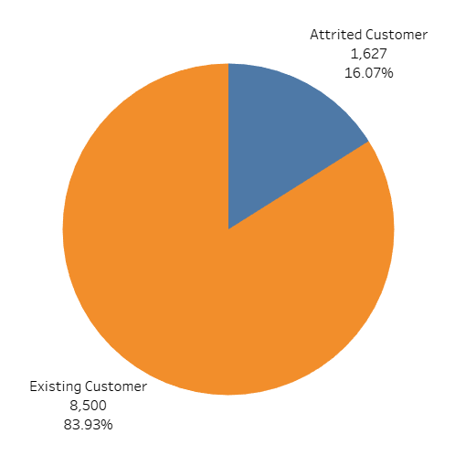
Persentase Pelanggan
Berdasarkan evaluasi yang dilakukan, disimpulkan bahwa sekitar 16.07% dari keseluruhan pelanggan termasuk dalam kelompok Pelanggan yang Berhenti Berlangganan. Persentase ini mencerminkan tingkat perpindahan yang cukup tinggi, yang mungkin berpotensi membawa dampak negatif bagi Bank.

Slide 23
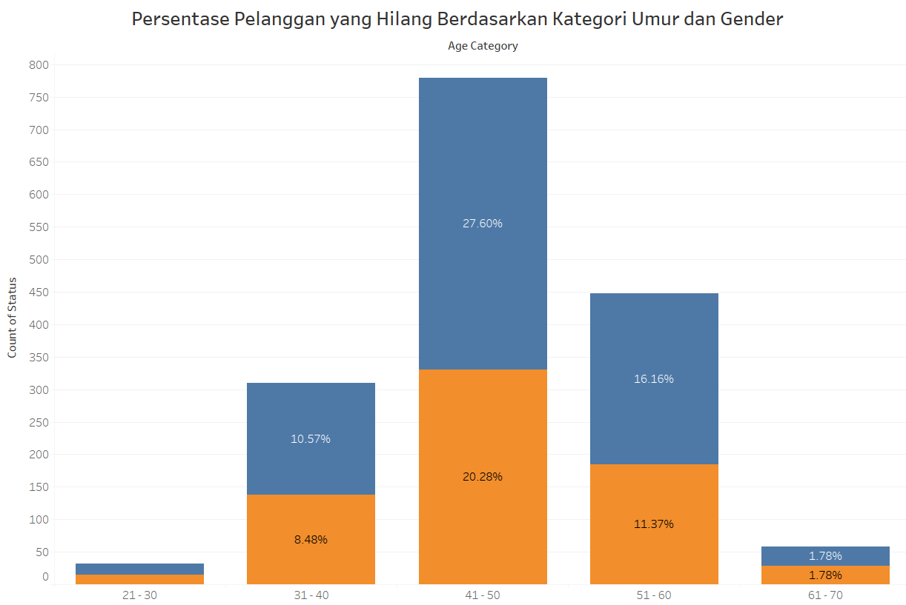
Demografi
Dari visualisasi data, terlihat bahwa mayoritas pelanggan yang berhenti berlangganan berasal dari rentang usia 41 hingga 50 tahun. Meskipun perbandingan gender tidak menunjukkan perbedaan yang signifikan, jumlah perempuan yang berhenti berlangganan sedikit lebih tinggi.

Slide 24
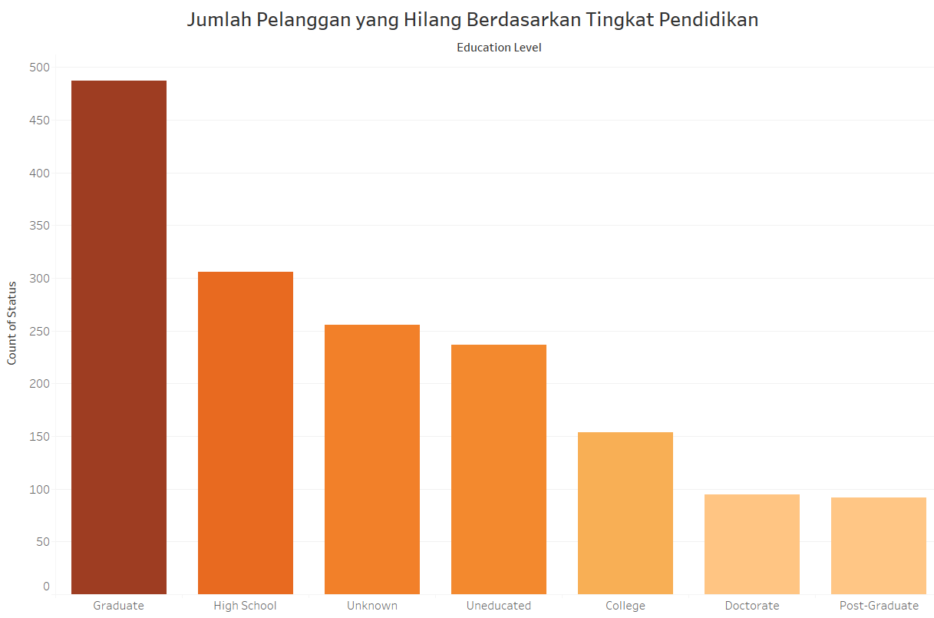
Demografi
Tingkat pendidikan pelanggan dapat memiliki pengaruh terhadap churn rate, meskipun dampaknya dapat bervariasi.
Pelanggan dengan tingkat pendidikan yang lebih tinggi, seperti gelar sarjana atau pascasarjana, cenderung memiliki tingkat churn yang lebih rendah. Ini mungkin karena pemahaman keuangan yang lebih baik dan kapasitas keuangan yang lebih stabil.
Namun perlu diingat bahwa tingkat pendidikan hanyalah satu faktor di antara banyak faktor yang dapat memengaruhi churn rate, seperti kondisi ekonomi, pengalaman pribadi, dan preferensi konsumen.

Slide 25
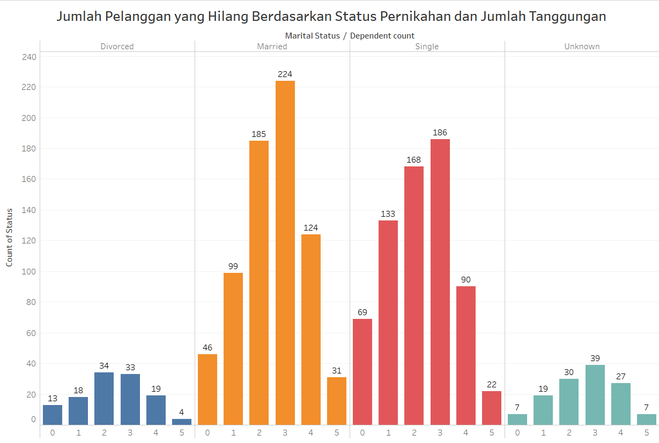
Demografi
Mayoritas pelanggan yang churn adalah pelanggan yang telah menikah, dan pelanggan yang memiliki tanggungan sebanyak 3 orang.

Slide 26
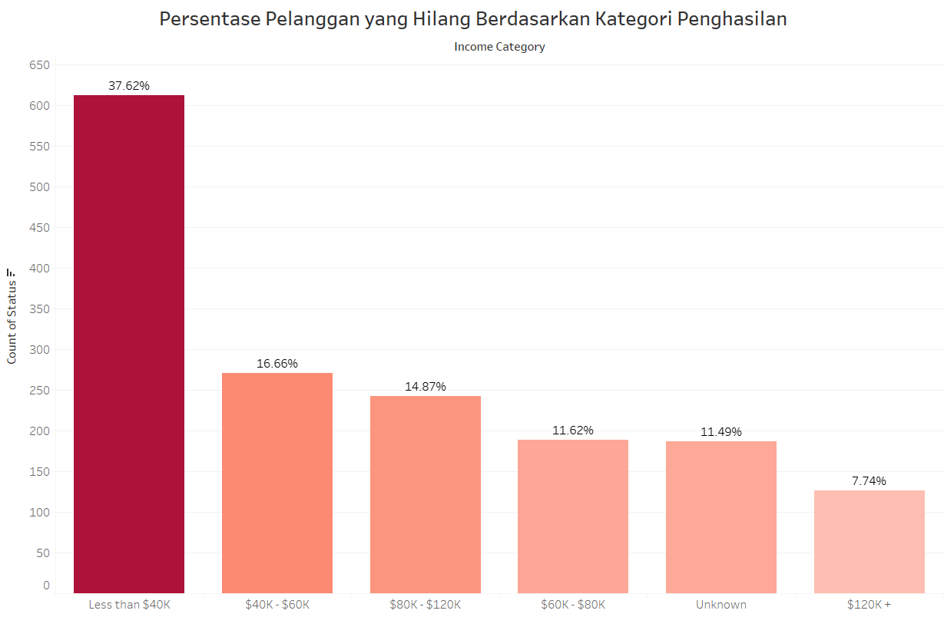
Demografi
Sebagian besar pelanggan yang berhenti berlangganan memiliki pendapatan di bawah $40. Persentase tingkat churn untuk kelompok pendapatan ini mencapai 37.62% dari total customer yang churn.

Slide 27
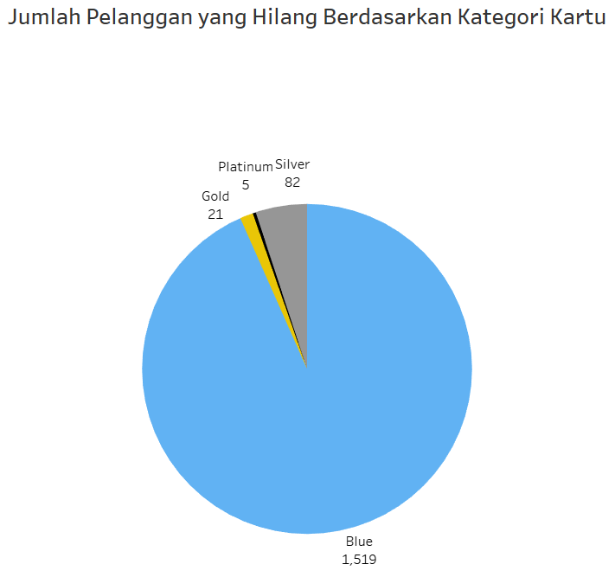
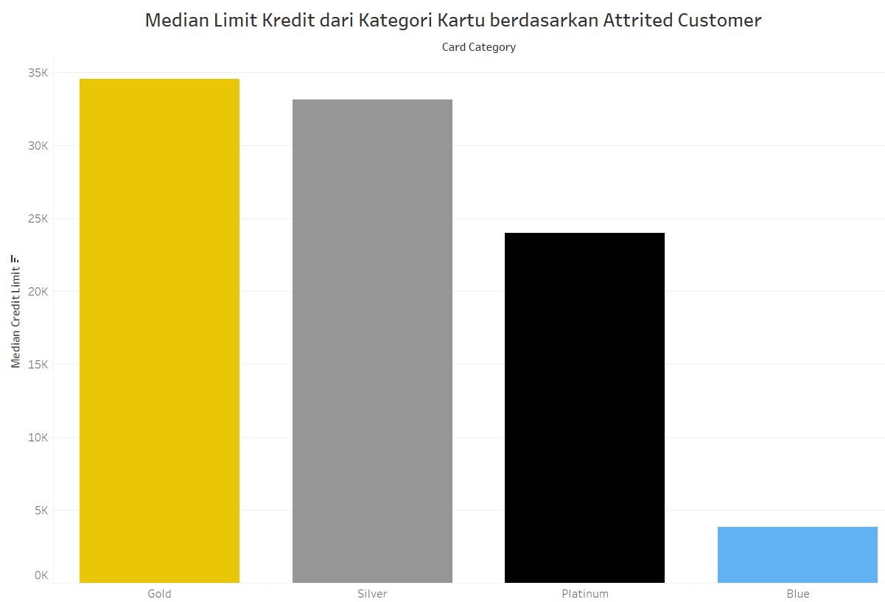
Hubungan Kartu Kredit dengan Bank
Pelanggan yang memiliki tingkat churn paling tinggi berdasarkan kategori kartu adalah kartu "Blue", hal ini mungkin disebabkan oleh limit yang dimiliki kartu yang rendah sehingga pelanggan menjadi tidak tertarik dan memutuskan berhenti.

Slide 28
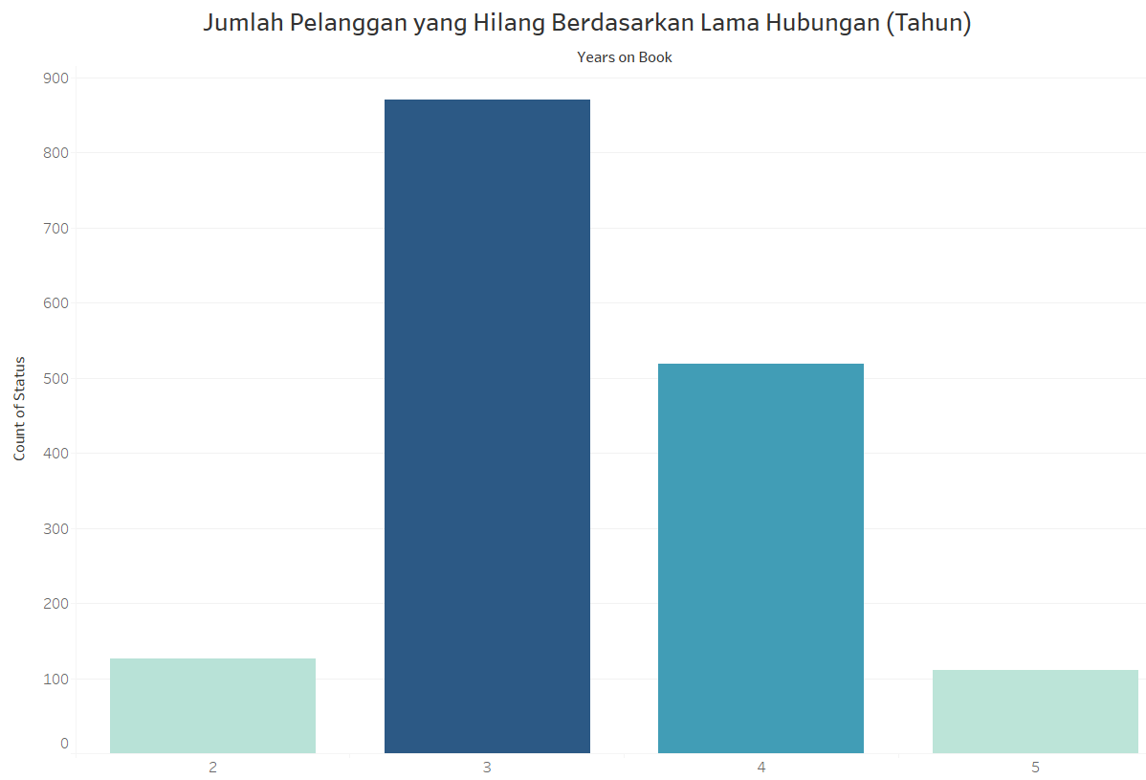
Hubungan Kartu Kredit dengan Bank
Durasi keterlibatan pelanggan dengan bank dapat memengaruhi tingkat churn. Tingkat churn meningkat secara signifikan ketika pelanggan telah menjalin hubungan dengan bank selama lebih dari 2 tahun. Puncak churn tertinggi terjadi ketika pelanggan mencapai usia 3 tahun.
Fenomena ini mungkin disebabkan oleh kurangnya fitur atau promosi yang menarik, berbeda dengan saat pertama kali mendaftar di awal tahun, yang menyebabkan pelanggan menghentikan penggunaan kartu kredit.

Slide 29
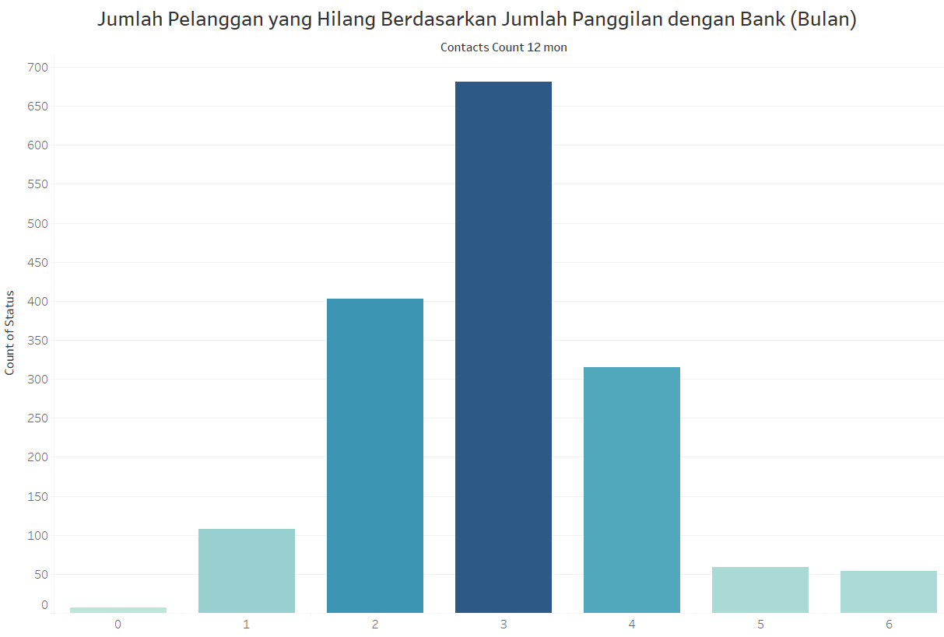
Hubungan Kartu Kredit dengan Bank
Pada analisis ditekmukan bahwa tingkat churn terus meningkat sampai dengan jumlah panggilan atau hubungan dengan bang sebanyak 3 kali, dan kemudian menurun.
Hal ini dapat disebabkan banyak hal salah satunya mungkin pelanggan merasa terganggu ketika dihubungi bank maupun penyelesaian masalah yang tidak selesai ketika meminta bantuan kepada bank.

Slide 30
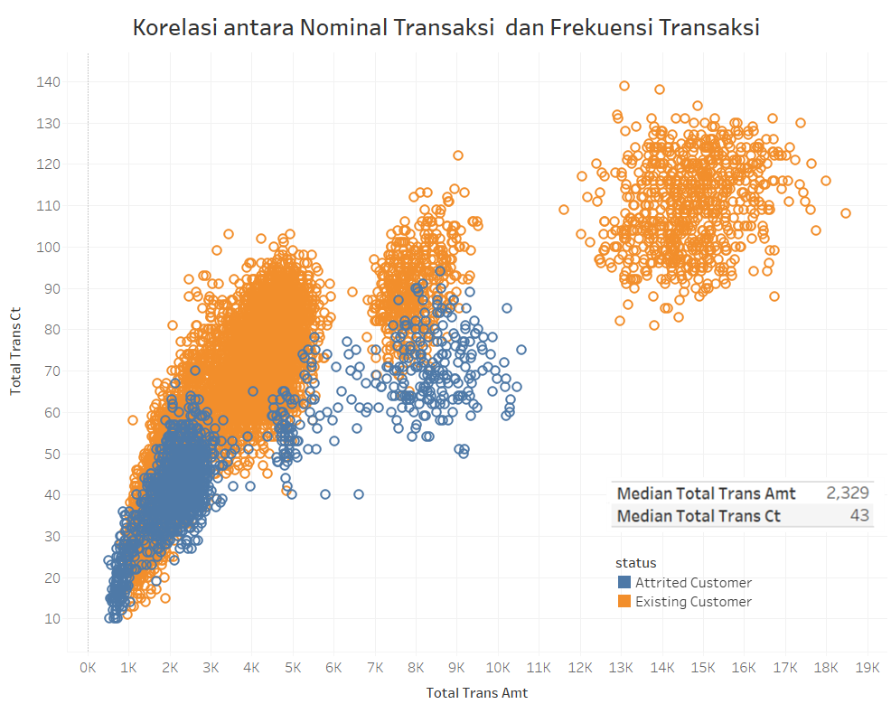
Hubungan Kartu Kredit dengan Bank
Dari analisis grafik, terlihat bahwa total transaksi dan jumlah transaksi memiliki hubungan positif. Ini berarti semakin tinggi total transaksi, semakin banyak pula jumlah transaksi yang dilakukan oleh pelanggan.
Pelanggan yang berhenti berlangganan cenderung memiliki total transaksi yang lebih rendah, khususnya di bawah $11.000. Sebagian besar dari mereka memiliki total transaksi sekitar $2.329, menunjukkan bahwa mereka cenderung melakukan transaksi dengan nominal yang relatif kecil.
Selain itu, mayoritas pelanggan yang berhenti berlangganan juga memiliki jumlah transaksi di bawah 100 kali, dengan jumlah tertinggi mencapai 43 kali. Pelanggan tersebut cenderung melakukan jumlah transaksi yang lebih sedikit selama periode tertentu sebelum akhirnya berhenti berlangganan.

Slide 31
Main Topic
01
Bussiness Objective
02
Data Exploration
03
Insight Visualization
04
Conclusion and Recomendation

Slide 32
Conclusion
Attrited Customer sebanyak 16.07% dari total customer, merupakan tingkat churn yang signifikan bagi Bank.
Pelanggan churn didominasi oleh kelompok usia 41 - 50 tahun, dengan sedikit lebih banyak pada kategori gender perempuan.
Tingkat pendidikan yang lebih tinggi, cenderung memiliki tingkat churn yang lebih rendah. Meskipun banyak faktor yang dapat memengaruhi churn rate, seperti kondisi ekonomi, pengalaman pribadi, dan preferensi konsumen.
Pelanggan yang menikah memiliki tingkat churn tertinggi, dengan jumlah tanggungan sebanyak 3 orang.
Sebagian besar pelanggan yang berhenti berlangganan memiliki pendapatan di bawah $40, menandakan bahwa kelompok dengan pendapatan rendah menunjukkan tingkat churn yang lebih tinggi.

Slide 33
Conclusion
Pelanggan churn mayoritas menggunakan kartu kredit jenis "Blue" dengan limit kredit yang rendah, yang mungkin disebabkan oleh limit kartu yang rendah.
Lamanya pelanggan memiliki hubungan dengan bank mempengaruhi tingkat churn, dengan puncak churn tertinggi terjadi usia 3 tahun.
Pelanggan yang dihubungi oleh bank lebih dari 3 kali memiliki tingkat churn yang paling tinggi, kemungkinan karena merasa terganggu atau kurang puas dengan pelayanan bank ketika dihubungi.
Pelanggan churn cenderung memiliki total transaksi amount yang rendah, di bawah $11.000, dan jumlah transaksi yang sedikit, di bawah 100 kali selama periode tertentu sebelum churn.

Slide 34
Recommendation
Melakukan analisa secara berkala untuk memantau faktor-faktor yang relevan terhadap tingkat churn.
Membuat program edukasi tentang kartu kredit.
Membuat program untuk pelanggan yang sudah berkeluarga, seperti investasi pendidikan anak, promo belanja keluarga maupun asuransi.
Membuat batas kredit yang terjangkau, ataupun biaya & bunga yang rendah.
Menyediakan promosi secara berkala dan membuat program loyalitas.
Meningkatkan pelayanan pelanggan dan menjaga performa pelayanana secara berkala.
Memberikan promo atau manfaat lebih untuk pelanggan yang sering bertransaksi dengan kartu kredit.

Slide 35
Thanks
SCRIPT AT https://github.com/rafidinillah14/vix-btpns-data-engineer

